Slide 1
Малькова Надежда Николаевна, Хоротэтто Любовь Леонидовна, Худи Алла Юрьевна
Муниципальное бюджетное общеобразовательное учреждение
«Сеяхинская школа-интернат»
Презентация к общешкольному мероприятию «По книжным странам и континентам»
Презентация для внеклассного мероприятия, праздничного мероприятия
3 младшая группа «Хаерако» (Солнышко»), предшкольная группа
Процесс информатизации в нашей школе-интернате обусловлен требованием
современного развивающегося общества, которое нуждается в том, чтобы его члены
были готовы к труду, в десятки раз более производительному и творческому,
что обеспечивается наукоемкостью всех информационных средств –
от персональных компьютеров до глобальных связей Интернет.
Использование современных ИКТ в работе с детьми дошкольного возраста только начинается.
Знакомство с литературой писателей Севера, с народными традициями – это основная цель данного мероприятия.
Совместно с воспитанниками подбирали материал и фотографии; учили стихотворения.
Воспитанники через мультимедиа и компьютер создавали презентацию с помощью воспитателей.
Подводя итог, можно сказать, что работа педагога в подготовительной группе школы-интерната не может обойтись сегодня без применения информационно-коммуникативных технологий. Очевидно, что в будущем, с расширением возможностей компьютера по переработке информации и разработкой искусственного интеллекта, а также нового программного обеспечения, компьютер станет не просто многофункциональным инструментом, но и активным участником предшкольного образования.
Ожидаемый результат данного занятия предполагает повышение качества усвоения новых знаний по данной теме, развитие интереса у детей к литературе и народному творчеству, развитие мышления, внимания, памяти.

Slide 2
Путешествие
по книжным странам
и континентам
Северная Земля

Slide 3
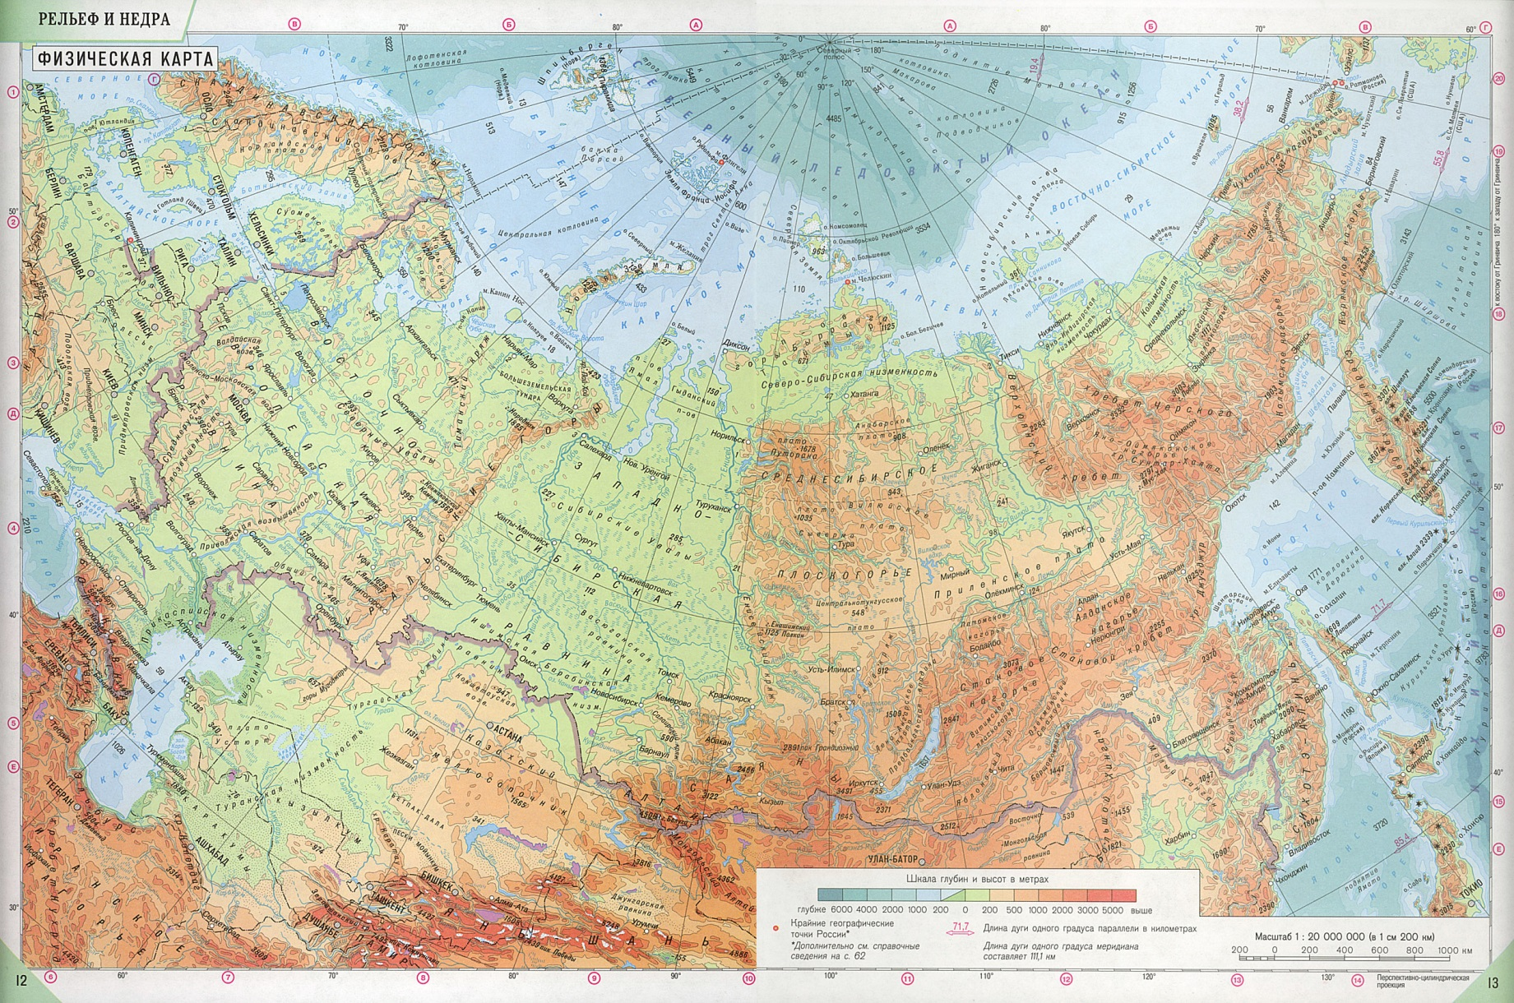
Просторы Севера расстилаются
от Уральских гор до самого океана

Slide 4
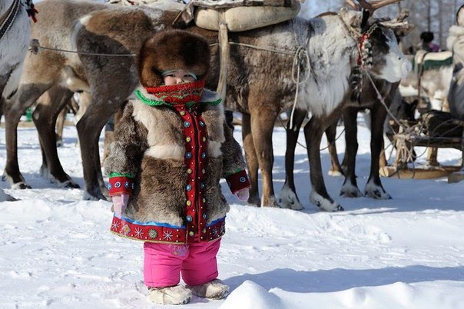
У этой Сибири, у этой ясыри
природного разума светы-псалтыри,
доверчивый и любознательный норов,
таёжных дружков закадычная свора,
Лешачий, медвежий, особенный край,
где рыбе, и зверю, и дереву – рай.

Slide 5
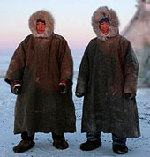
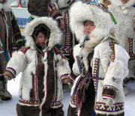
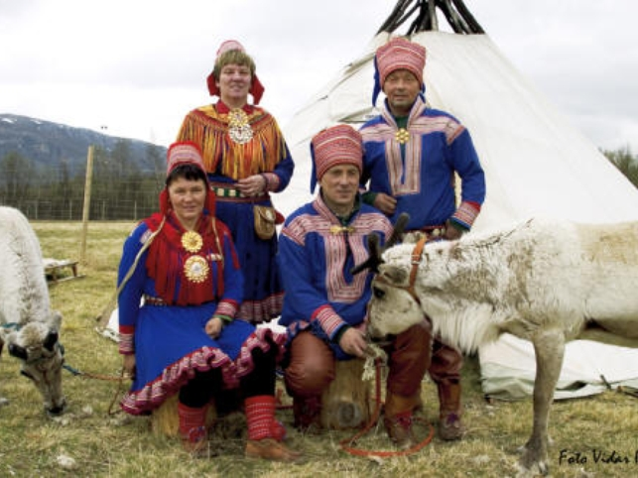
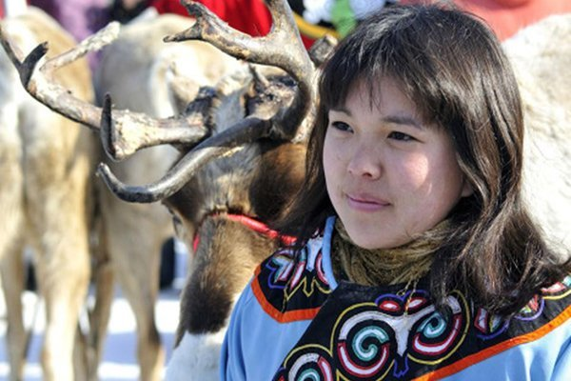
У этих тунгусов, у этих языцей
такие живые, сметливые лица,
всевидящий лаз и танцующий шаг,
поющая песню простора душа -
нет в мире щедрей, и отзывчивей нет,
и каждый, кто жил здесь, заметил их свет

Slide 6
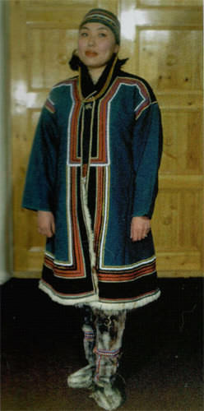
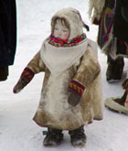
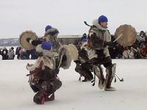
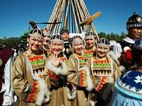
И северных братьев, и дальневосточных,
Мне как умолчать – молчаливых и прочных:
Эвенков, якутов, орочей и чукчей,
И ненцев, и айнов, и прочих из лучших.
Их бурные реки, и дикое море,
И камни, и пни – все такое живое.

Slide 7
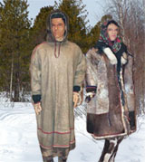
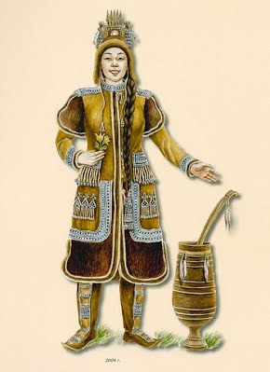
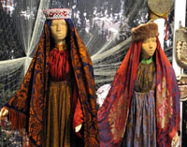
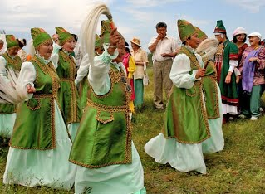
Вогулы и нивхи, буряты и ханты…
живут здесь народы – умельцы и хваты,
приятели небу, реке побратимы,
бескрайней тайгою, как дети хранимы.
ведущие древний, отважный свой род
от духа таинственного леса и вод.

Slide 8
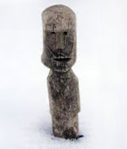
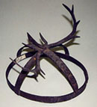
Сберечь это чудо из давних давен-
И кряжистых Будд, и спокойных их дзен,
Умение слушать и ветер и запах,
Что ствол их пропел, и что дождик накапал,
Их мудрые сказки, обряды, резьбу,
Язык и искусство, любовь и судьбу.

Slide 9
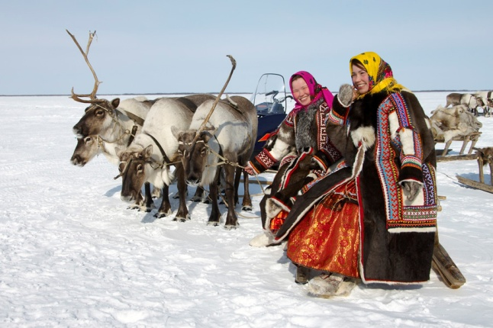
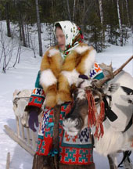
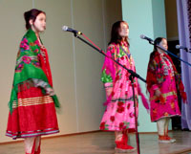
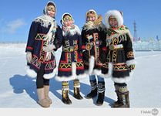
В настоящее время в 28 субъектах Российской Федерации
компактно проживают 40 малочисленных народов Севера.
Согласно данным Всероссийской переписи населения 2002 года, общая численность малочисленных народов Севера составила 244 тысяч
человек, причём численность отдельных народов колебалась от 41 тысячи человек (ненцы) до 240 человек (энцы).

Slide 10
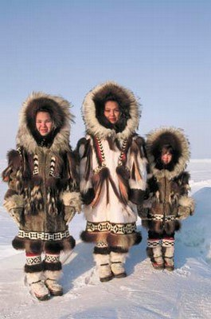
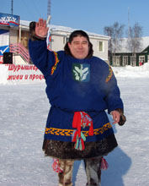
К народам Севера относятся алеуты, вепсы, долганы, ительмены, коряки, манси (устаревшее название - вогулы), кеты, нанайцы (гольды), негидальцы, ненцы (самоеды, юраки), иганасаны, нивхи (гиляки), ороки, орочи, саамы, селькупы, тофолары, удэгейцы, ульчи, ханты, чуванцы,

Slide 11
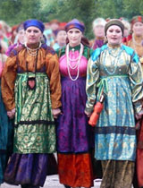
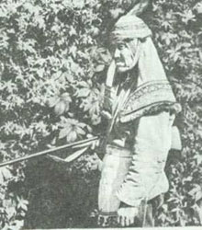
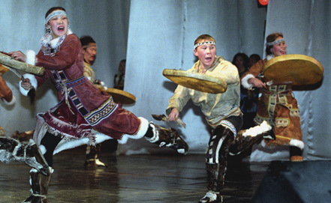
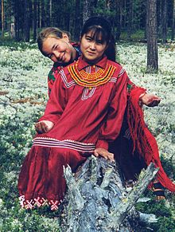
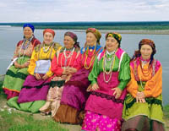
чукчи (луораветланы), эвенки (тунгусы), эвены (ламуты), эскимосы, юкагиры (одулы), якуты. Они объединены не только схожими природно-географическими условиями - Север Евразии, Сибирь и Д. В., но и общим культурно-хозяйственным типом.

Slide 12
Становление литературы народов Севера в 1930 - 1940-е отмечено зарождением их общности на основе единства духовной культуры. Все литературы народов Севера прошли путь от обработок фольклора и фиксации фактов текущей жизни на родном или русском языке до создания первых художественных произведений автобиографического и социально-исторического характера.
У некоторых народов Севера литературное творчество представлено лишь бабушками-сказительницами и шаманами, которые из рода в род передают народные сказки и легенды.
Рассказать обо всех писателях и поэтах этой необъятной земли невозможно. Сегодня мы расскажем Вам лишь о немногих писателях и поэтах Северной земли.

Slide 13
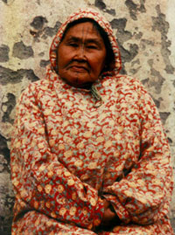
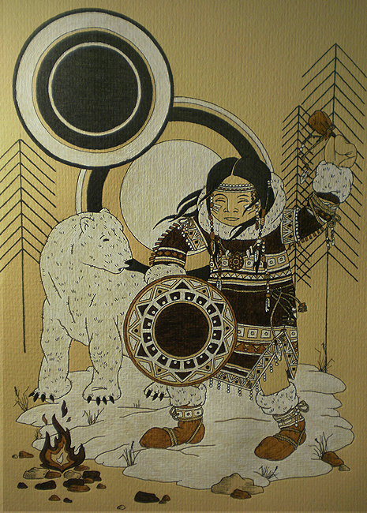

Slide 14
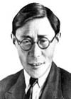
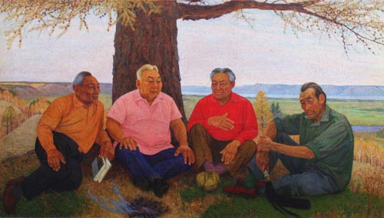
Слепцов Платон Алексеевич - Платон Ойунский который родился 1893,основоположник якутской советской литературы, поэт, прозаик, драматург, ученый-филолог, видный общественный и государственный деятель, одни из первых организаторов и руководителей Советской власти в Якутии.
Народные писатели Якутии: Н.Е. Мординов Амма Аччыгыйа, В.М. Новиков - Кюннюк-Урансыров, С.Р. Кулачиков - Элляй, Д.К. Сивцев - Суорун Омоллоо

Slide 15
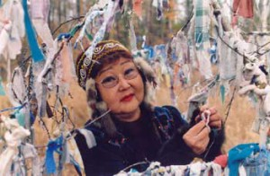
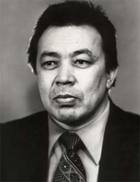
Галина Ивановна Кэптукэ — эвенкийская писательница, прозаик. Наиболее известные произведения — рассказы и повести «Имеющая своё имя, Джелтула-река», «Серебряный паучок», «Рэкет по-тунгусски».
Немтушкин Алитет Николаевич эвенкийский писатель, поэт.
Никита Васильевич Сахаров - российский эвенкийский писатель, общественный деятель
Автор повестей «Маленький Никита», «Красный суглан
Поэт, прозаик, переводчик
Знаменитый поэт-прозаик, чукотский писатель Юрий Рытхэу

Slide 16
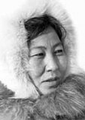
Аксёнова Огдо (Евдокия) Егоровна
Долганская поэтесса, исследователь долганского языка.
Книга «Бараксан» стала фактически и
долганским букварем, и первой книгой для чтения.
Московское издательство «Малыш»
выпустило её книгу стихов для детей «Морошка»
в переводе Л.Яхнина. Книги «Песни долган», «Узоры тундры»
были изданы на русском и долганском языках.
Книги О. Аксеновой издавались во многих странах мира.
В Японии вышло полное собрание ее сочинений
Основоположником нанайской литературы считается Аким Дмитриевич Самар, первый поэт, член Союза писателей.
Родился в стойбище Кондон, ныне Солнечного района Хабаровского края. Участник Великой Отечественной войны 1941—45. Автор сборников стихов «Песни нанайца» (1938), «Стихи» («Стихсэл тэни», 1940), повести «Сын бедняка» (1941). В своих произведениях Самар воспевал новую жизнь народностей советского Дальнего Востока.
Широкую известность получили нанайские писатели Г. Ходжер, А. Пассар.

Slide 17
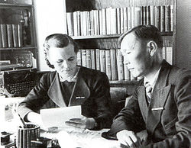
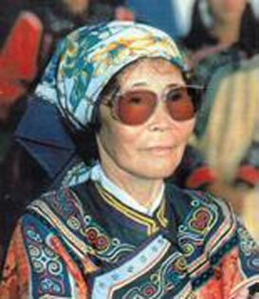
Зачинатель удэгейской литературы – Джанси Кимонко (автор повести «Там, где бежит Сукпай» (1950), рассказывающей о дореволюционном прошлом удэгейцев, их участии в Гражданской войне, о социалистических преобразованиях после ее окончания.
В 1970 - 1980-е раскрылось дарование собирателя фольклора и поэтессы Валентины Кялундзюги. Ее поэзия тематически разнообразна. Но главное внимание она уделяет фольклору, сказке. Фольклор и современная жизнь питают творчество Н. Дункая, нанайца по национальности. Пишет рассказы об охотниках, искателях женьшеня, таежниках-удэгейцах, сочиняет сказки.
Джанси Батович Кимонко
Валентина Тунсяновна Кялундзюга

Slide 18
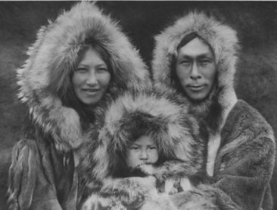
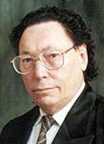
Широко известны литературные произведения авторов, которые живут на полуострове Ямал. Один из зачинателей эскимосской литературы – Анко Юрий Михайлович, Вэлла Юрий Кылевич – хранитель ненецкой и хантыйской национальных культур. Кривошапкин Андрей – эвенский прозаик и поэт; Кудрявцева Валентина Ивановна – по национальности – селькупка –сказочница, поэтесса;
Лазарев Григорий Дмитриевич – зачинатель хантыйской поэзии; Известностью пользуются хантыйские литераторы А.Тарханов, Е.Айпин, Р.Ругин; В числе мансийских писателей Н. Еврин-Чейматов, М. Вахрушева, Ю. Шесталов, А. Тарханов.

Slide 19
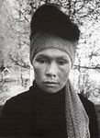
Истомин Иван Григорьевич - принадлежит к старшему поколению ямальских авторов – его стихи «Любимый Север»,
«Дети тундры» переведены на многие языки мира;
Лапцуй Леонид Васильевич – знаменитые из его поэтических сборников – «Цвети, мой Ямал!» и «Рождение Ямала»;
Неркаги Анна Павловна – ненецкая писательница – повесть «Белый Ягель», роман «Молчащий»;
Ненянг Любовь Прокопьевна – ее произведения – «Земляки-северяне», «Я читаю следы» и другие.

Slide 20
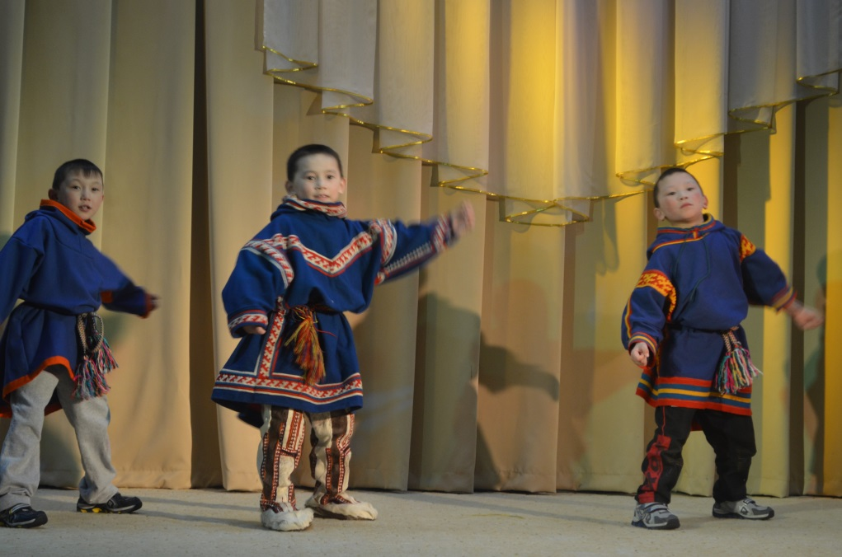
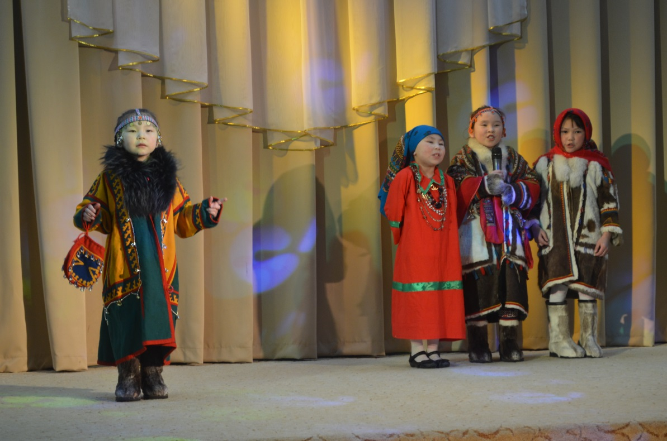
Сватовство (обычай народов Севера)
Выходят 4 девочки, одна из них одета, как невеста. Они поют песню, в которой рассказывают о достоинствах невесты (какая она хозяйственная, красивая и т.д.) . После этого уходят в чум.
Затем под музыку выходят дружки вместе с женихом и также показывают все, что умеет делать жених (арканить оленей, ловить рыбу; какой он смелый, ловкий и т.д.). Затем подружки невесты выводят из чума невесту и отдают ее жениху.

Slide 21
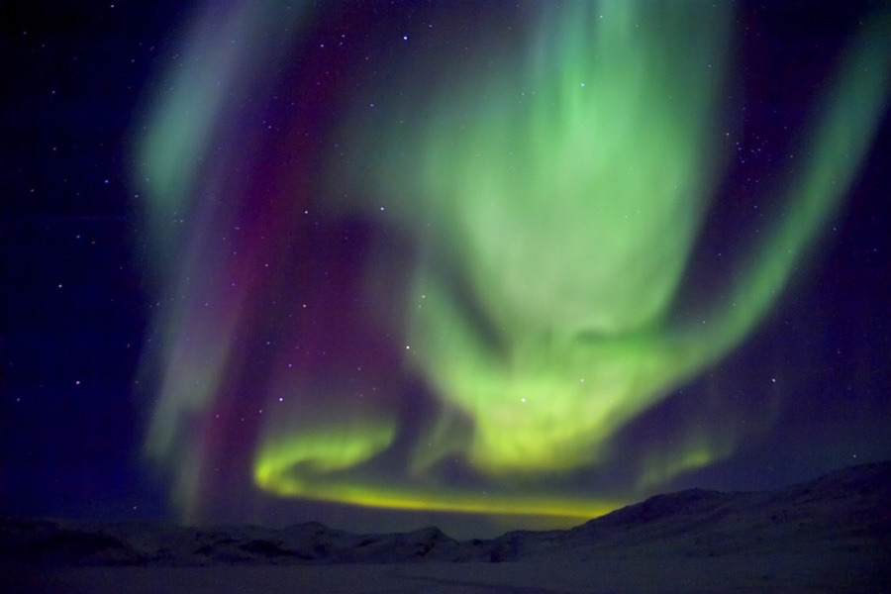
Много было сказано о северных писателях и поэтах, читая произведения
которых, мы становимся духовно чище и богаче, внимательнее смотрим на жизнь,
глубже задумываемся над ее смыслом. Все писатели и поэты северной земли
любили свою землю и свой народ.
Закончить свое выступление мы хотим стихотворением Прокопия Салтыкова:
Пусть беден ты, Север,
Травой и листвой.
Пусть взял ты в подруги
Метели и вьюги
Земли снеговой,-
И все же, и все же
Ты самый любимый:
Товарищ суровый,
Отец мой родной!

Slide 22
Используемая литература
Справочник о народах Севера
«Писатели Ямала» – альманах
Комановский Б. Литература народов Севера.
История советской многонациональной литературы. - М., 1972. Т. 2, кн. 2;
Пути развития литератур народов Крайнего Севера и Дальнего Востока СССР.
Магадан, 1977. Пошатаева. А. Литературы народов Севера. Истоки.
Становление. Развитие. - М., 1988; Она же. Севера народов литературы.
Литературы народов России. Словарь. XX век. - М., 2005.
Ахтырская Юлия Викторовна – курсовая работа

